Slide 1
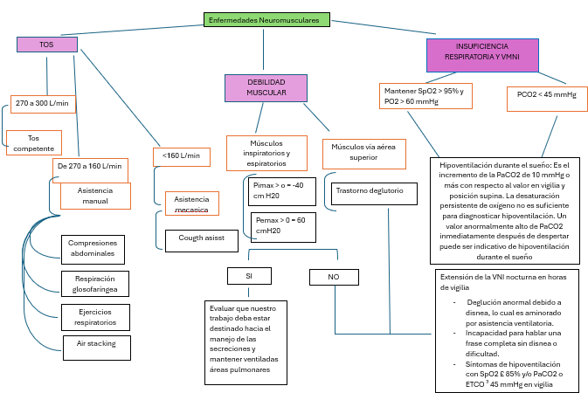
MANEJO KINESICO DE PACIENTES NEUROMUSCULARES EN UNIDAD DE CUIDADOS CRÍTICOS INTERMEDIOS EN UN HOSPITAL PÚBLICO DE LA PROVINCIA DE MENDOZA
P-124
Lic. Quinteros María Trinidad, Lic. Andrade Facundo Sebastián, Lic. Guzzanti Leticia
Hospital Central de Mendoza – Servicio de Kinesiología – Unidad de Cuidados Críticos Intermedios
Las enfermedades neuromusculares (ENM) son enfermedades crónicas y en un alto porcentaje degenerativas, por lo que producen diferentes grados de discapacidad, pérdida de autonomía personal y cargas psicosociales.
Material y método
En el estudio realizado se evaluó el flujo de pacientes que en la Unidad de Cuidados Críticos Intermedios del Hospital Central de Mendoza se encontraron desde junio del 2023 a junio de 2024. Algunos de ellos se encontraban con vía aérea artificial por lo cual se evaluó mediante protocolo de decanulación que cuenta nuestra unidad y para los que se encontraban con vía aérea fisiológica se necesitó incorporar un algoritmo que permita evaluar la competencia de sus músculos respiratorias y la defensa de la VA.
Resultados
Como resultado hemos obtenido que: las patologías que ingresaron fueron Lesión Medular, Miastenia Gravis, Guillain Barre, Mieloma múltiple y un solo paciente con Esclerosis Lateral Amiotrófica. Un n de 14 pacientes con patologías neuromusculares, 6 tuvieron VAA y 8 VAF. De los 8 con VAA solo 2 tuvieron la necesidad de VMNI y ningún paciente requiero el uso de VMNI domiciliaria. Un paciente paso a UTI luego de paro cardiorrespiratorio, el resto de los pacientes se logró descomplejización y alta médica.
Conclusión
Se ha logrado evitar los días de internación, mejoría en el manejo kinésico y número de decesos. A su vez con el correcto manejo de la ventilación no invasiva se logra evitar sobreasistencia en pacientes que no la requieran y en aquellos que sí, los días en UTI. En cuanto a su VAA, ningún paciente requiero internación domiciliaria con cánula de traqueotomía.

